Slide 1

ESCOLA BÍBLICA DINÂMICA · 2026
Igreja Batista Pedras Vivas
AULA 1
Nossa História
A Denominação Batista e a Igreja Batista Pedras Vivas

Slide 2
OBJETIVO DA AULA
Por que estudar nossa história?
Conhecer a história do movimento batista e as origens da Igreja Batista Pedras Vivas, compreendendo como essa herança molda nossa identidade e compromissos hoje.
PARTE 1
História dos Batistas
PARTE 2
História da IBPV

Slide 3
1
PARTE
História dos
Batistas
Das raízes da Reforma ao Brasil

Slide 4
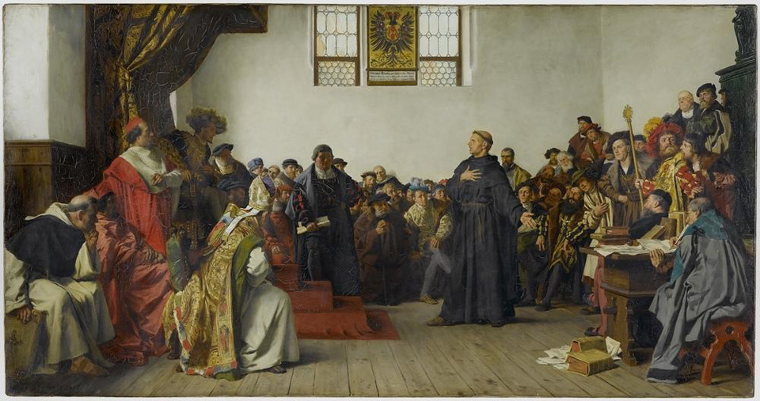
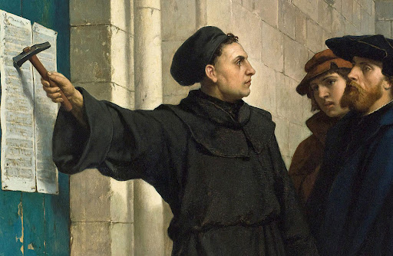
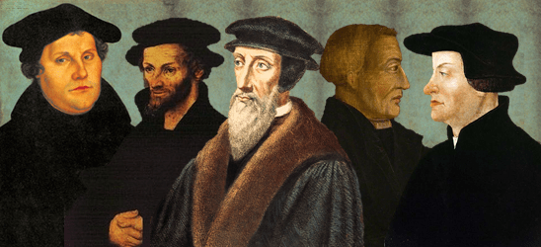
Raízes na Reforma Protestante
O movimento batista tem raízes na Reforma Protestante do século XVI
Em 1517, Martinho Lutero pregou as 95 Teses — início da redescoberta das Escrituras
Os batistas surgem no século XVII, ligados ao ambiente puritano e separatista inglês
São fruto da Reforma Protestante — não um movimento paralelo ou anterior a ela
Não são uma 'igreja original contínua', mas uma expressão histórica da Reforma

Slide 5

As Primeiras Igrejas Batistas
1609
John Smyth e Thomas Helwys fundam a primeira igreja batista em Amsterdã, na Holanda
1612
Thomas Helwys funda a primeira Igreja Batista em solo inglês — Londres
1638
Roger Williams organiza a primeira Igreja Batista da América em Providence, Rhode Island
Desde o início: Liberdade Religiosa + Separação Igreja-Estado

Slide 6
Duas Tradições Batistas — Século XVII
BATISTAS GERAIS
BATISTAS PARTICULARES
Soteriologia arminiana
• Cristo morreu por todos os homens
• Ênfase na liberdade da vontade humana
• Ênfase na responsabilidade pessoal de responder ao Evangelho
Soteriologia reformada (calvinista)
• Cristo morreu pelos eleitos
• Doutrina da eleição particular
• Produziram a Confissão de Fé de Londres de 1689

Slide 7
Expansão para o Brasil e o Mundo
Século XVIII: o Grande Avivamento impulsionou enorme crescimento batista
Século XIX: expansão missionária global — William Carey, 'pai das missões modernas'
1859 — Primeiros missionários batistas chegam ao Brasil, vindos dos EUA
1881 — William e Anne Bagby e Zacarias Taylor chegam ao Brasil
1907 — Fundação da Convenção Batista Brasileira (CBB)

Slide 8
Princípios Distintivos Batistas
Batismo de crentes
Autonomia da Igreja local
por imersão — somente após confissão de fé
sem hierarquia externa
Sola Scriptura
Sacerdócio de todos os crentes
Bíblia como única autoridade para fé e prática
acesso direto a Deus por Cristo
Congregacionalidade
Membresia regenerada
decisões pela assembleia da igreja
composta apenas por crentes regenerados

Slide 9
Fatos Marcantes
1517
Reforma Protestante — Martinho Lutero
1792
William Carey inicia o movimento missionário moderno
1609
John Smyth adota o batismo de crentes
1882
Primeira Igreja Batista no Brasil, em Salvador (BA)
1638
Roger Williams organiza primeira Igreja Batista nos EUA
1907
Fundação da Convenção Batista Brasileira (CBB)

Slide 10
2
PARTE
História da
IBPV
De 1995 até hoje — a mão de Deus em Joinville

Slide 11
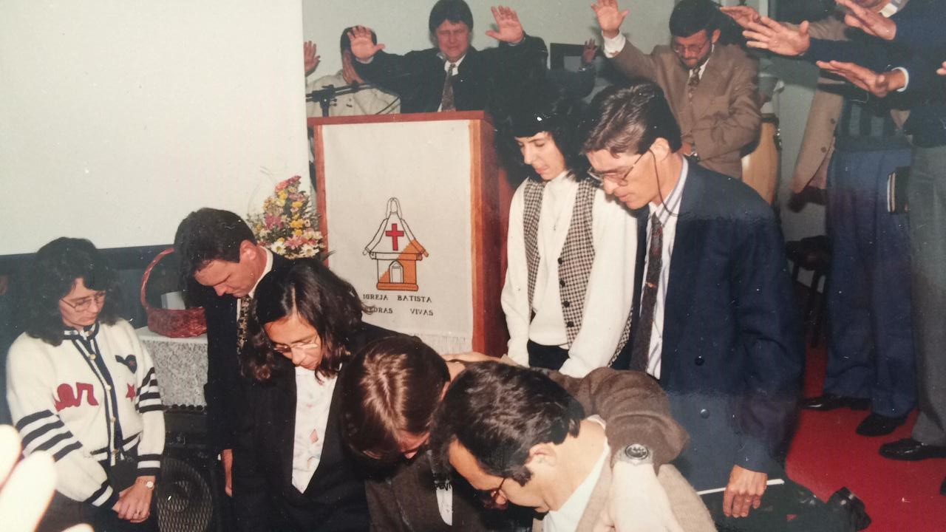
Origens — 1995: O Chamado para Joinville
PIB Curitiba decide investir em missões em Santa Catarina — cidade escolhida: Blumenau
Casal missionário Pr. Anselmo e Alessandra passam por Joinville no retorno
No Mirante do Morro do Boa Vista, o Espírito Santo confirma: Joinville, não Blumenau
Agosto de 1995 — primeira reunião com 5 pessoas, Rua dos Cravos, Guanabara
Agosto de 1995

Slide 12
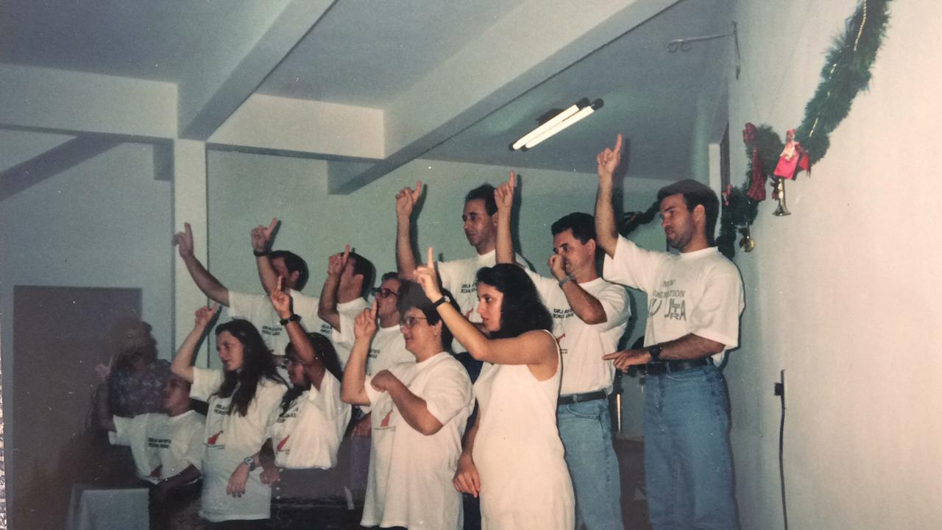
Primeiros Anos e Crescimento (1995–1998)
Setembro/1995 — 1ª mudança: Rua Graciosa, esquina Rua Dr. Arthur Costa (mais de 20 pessoas)
Início do trabalho com surdos — Coral de Surdos
1996 — 2ª mudança: Rua Barbosa Rodrigues — chegada dos primeiros Atletas de Cristo
1998 — 3ª mudança: Rua Jurueba, Guanabara (endereço até hoje)
Compra de dois lotes + construção de prédio pré-moldado

Slide 13
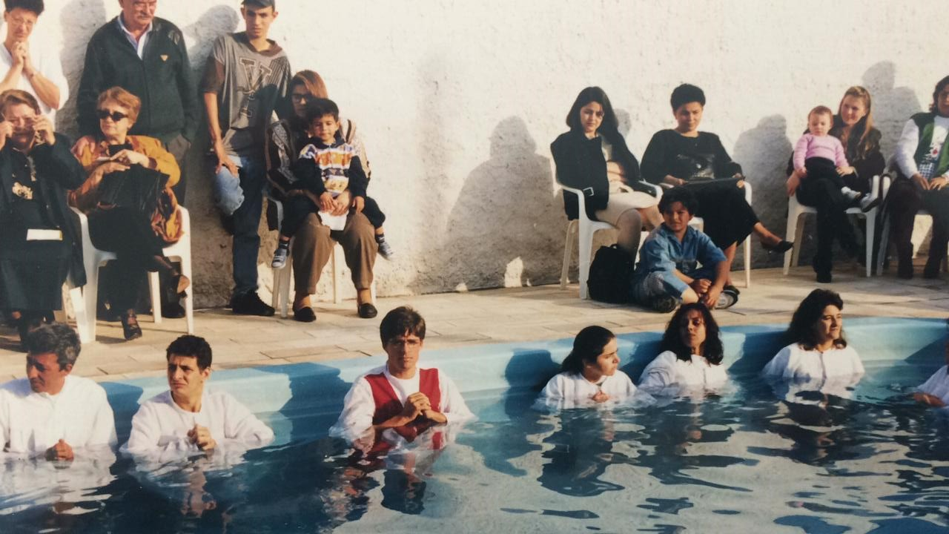
Organização Formal — 12 de Junho de 1999
Organização oficial da Igreja Batista Pedras Vivas
Pr. Paschoal Piragini Júnior (PIB Curitiba) preside a cerimônia
Pr. Anselmo retorna à PIB Curitiba — missão cumprida
Pr. César Augusto Corsete toma posse como 1º pastor titular da IBPV
12 de Junho de 1999

Slide 14
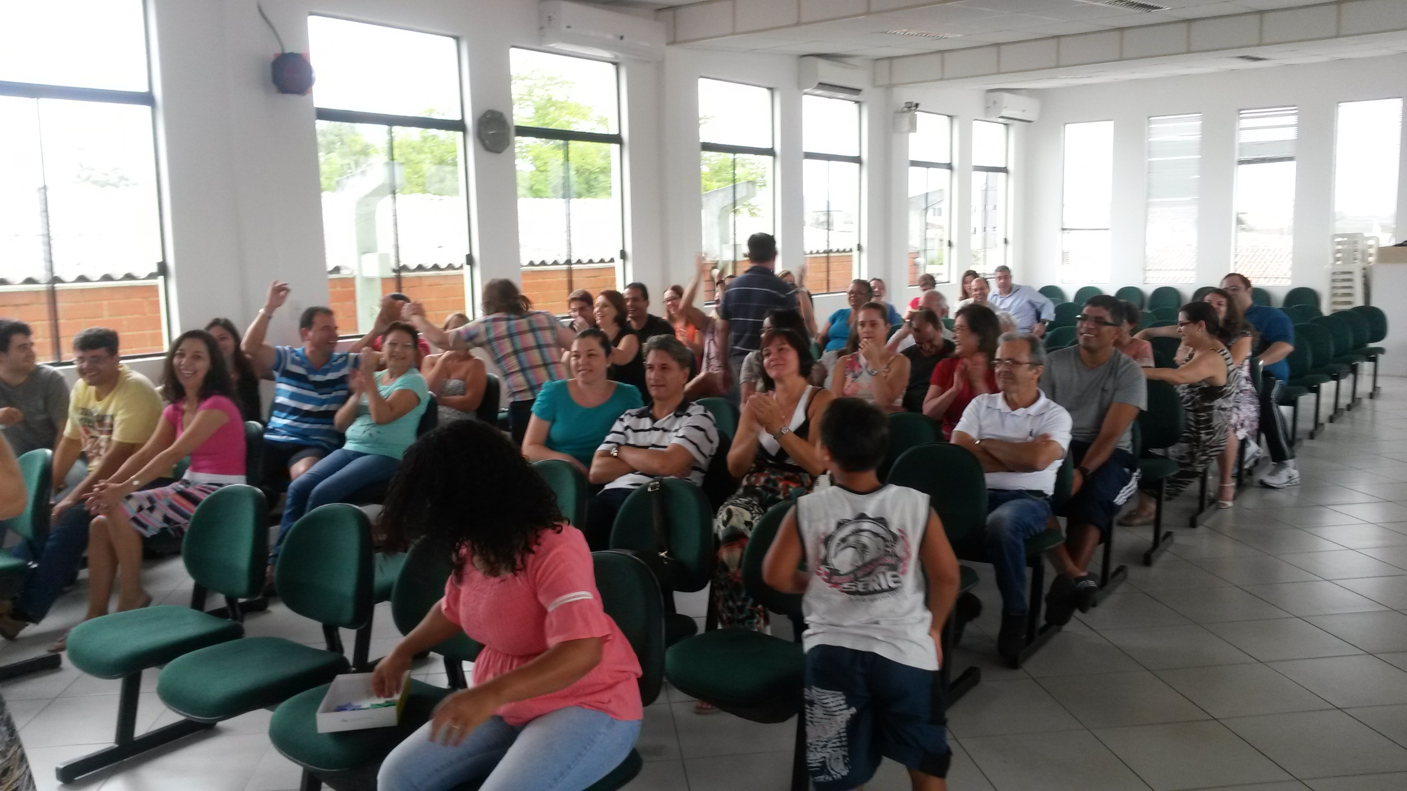
Crescimento e Expansão (2000–2010)
2005 — Inauguração do prédio de Educação Religiosa (EBD e ministérios)
Consolidação da IBPV no bairro Guanabara com ministérios geracionais
2010 — Pr. José Carlos de Souza assume como pastor
02/07/2011 — Pr. Carlos Alexandre de Souza Murtha toma posse
2013 — Pr. Rodrigo de Campos Viana, pastor de Jovens e auxiliar

Slide 15
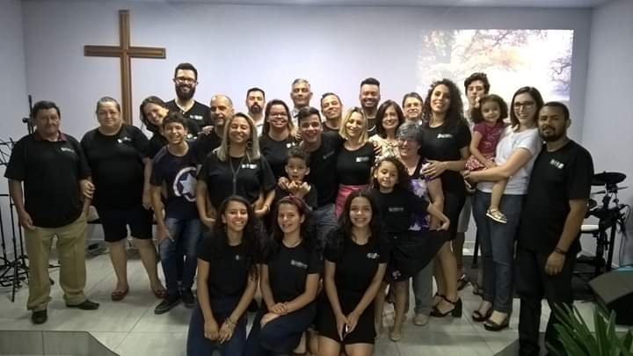
Compromisso com Missões
Pr. César Corsette — missionário em Portugal desde 2011
Pr. Jorge Tejada e Dulceli — enviados a Cabo Verde e República Dominicana (2001–2010)
Pr. Maicow e Adriana Andrade — missionários na China (2011)
Pr. Juliano Sales (in memoriam 2012) — legado de amor pelos surdos
Hoje: Maria (surdos), Pr. Caleb, Amir e família (iranianos refugiados no Brasil)

Slide 16
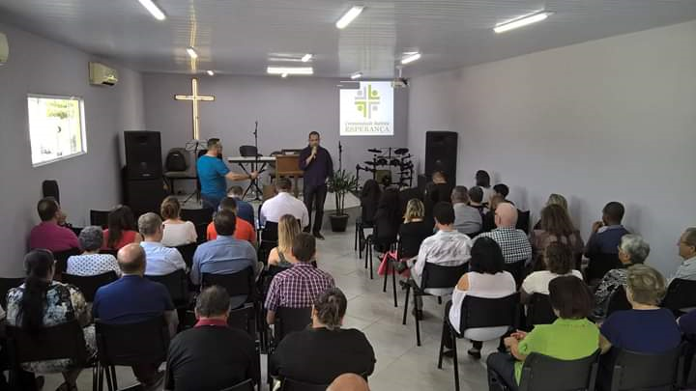
A IBPV Hoje — Presença e Alcance
Congregação central no bairro Guanabara, Rua Jurueba
Trabalho expandido para o bairro Morro do Meio
24/11/2018 — Organização da Igreja Comunidade Batista Esperança
Pr. Jason Costa lidera a Esperança — projeto social atende mais de 125 crianças
24 de Novembro de 2018

Slide 17
NOSSA IDENTIDADE
"Vós também, quais pedras vivas, sois edificados como casa espiritual para serdes sacerdócio santo, a fim de oferecerdes sacrifícios espirituais, aceitáveis a Deus por Jesus Cristo."
1 Pedro 2:5
Somos pedras vivas — continuamente edificadas por Deus, servindo como sacerdócio que oferece sacrifícios espirituais. Em mais de 25 anos, a mão de Deus nos guiou, protegeu e capacitou para amar a Deus, amar as pessoas e fazer discípulos.

